Slide 1

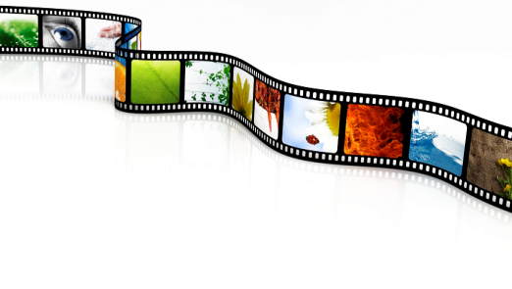
Муниципальное бюджетное дошкольное образовательное учреждение детский сад общеразвивающего вида (художественно - эстетического приоритетного направления развития воспитанников) второй категории № 6 «Сказка», г. Белая Калитва, Ростовская область
New shape
ПРОЕКТ
«УДИВИТЕЛЬНЫЙ МИР МУЛЬТИПЛИКАЦИИ»
Разработчики:
Неграмотнова Ольга Николаевна, воспитатель.

Slide 2
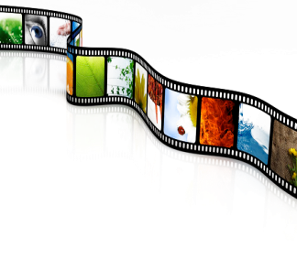
АКТУАЛЬНОСТЬ
Наверное, все педагоги знают, как важно, чтобы детям было интересно заниматься той или иной деятельностью, чтобы их лица излучали радость, а глаза горели восторгом. А как добиться такого эффекта?
Одно из наиболее важных условий успешного развития детского творчества – разнообразие и вариативность работы с детьми.
Новизна обстановки, разнообразные материалы, интересные для детей новые и оригинальные технологии, возможность выбора – вот что помогает не допустить в детскую деятельность однообразие и скуку, обеспечивает живость и непосредственность детского восприятия и деятельности. Важно каждый раз создавать новую ситуацию, чтобы дети, с одной стороны, могли применить усвоенные ранее навыки, с другой – искали новые решения, творческие подходы. Именно это вызывает у детей положительные эмоции, радостное удивление, желание творить.
Об этом говорится и в Федеральных государственных образовательных стандартах, которые предлагают разнообразные методы, средства, формы образования и развития детей.
Наблюдение за детьми, изучение их возрастных особенностей, интересов позволили нам сделать вывод, что старшие дошкольники обладают большим количеством знаний и неиссякаемой фантазией. У родителей воспитанников есть потребность развивать творческие способности своих детей.
В поисках методов, способствующих развитию творческого мышления ребенка, мы обратилась к мультипликации, как ее сейчас называют, - анимация.

Slide 3
Главная педагогическая ценность мультипликации как вида современного искусства заключается, прежде всего, в возможности интегративного развития личности. Кроме того, именно мультипликация помогает максимально сближать интересы взрослого и ребенка, отличаясь доступностью и неповторимостью жанра. С ее помощью можно сделать процесс обучения удовольствием для дошкольников. Положительное воздействие анимации может стать прекрасным развивающим пособием для раскрепощения мышления, развития творческого потенциала.
Дети пяти-семи летнего возраста – известные «почемучки». Бесконечные «почему» требуют ответа и служат основанием для формирования собственных представлений, миропонимания и для творческого моделирования картины мира, что незамедлительно воплощается в детских рисунках. Дети очень дорожат своими рисунками, потому как в каждый из них они вложили частичку себя, проявив творчество. Можно делать выставки детских работ, хранить детские рисунки в папках. А можно сделать так, чтобы рисунки детей «ожили», начали двигаться и жить своей собственной жизнью. Многие психологи подтверждают, что мультипликация – это отличный способ открыть у юных дарований творческие задатки, развить коммуникативные способности и лидерские качества.
Учитывая, вышесказанное мы организовали детскую мульт - студию «Непоседы» и реализовали творческий проект «Удивительный мир мультипликации»

Slide 4
ИНФОРМАЦИЯ О ПРОЕКТЕ
Вид проекта – информационно-творческий.
Продолжительность проекта – долгосрочный.
Участники проекта- воспитанники подготовительной группы «Непоседы», воспитатели, родители.
Цель проекта - создание условий для развития творческих способностей старших дошкольников через мультипликацию. Создать мультфильм своими руками. Познакомить детей с Чемпионатом мира по футболу 2018.

Slide 5
ЗАДАЧИ ПРОЕКТА
Образовательные
1.Познакомить детей с историей возникновения и развития мультипликации.
2.Расширить знания детей о таких профессиях, как сценарист, художник-аниматор, оператор съемки, звукооператор.
3.Формировать у детей представления о Чемпионате мира по футболу 2018 .
Развивающие
1.Развивать творческое мышление и воображение.
2.Формировать художественные навыки и умения.
3.Развивать навыки связной речи, умение использовать разнообразные выразительные средства.
4. Развивать навыки художественного вкуса и дизайнерского оформления проекта.
5.Развивать у детей стремление к укреплению и сохранению своего собственного здоровья посредством занятий физической культурой.
Воспитательные
1.Поддерживать стремление детей к отражению своих представлений посредством анимационной деятельности.
2.Воспитывать эстетическое чувство красоты и гармонии в жизни и искусстве.
3.Воспитывать спортивный характер, чувство товарищества и дружбы.
4.Воспитывать патриотизм и гордость за свою страну.

Slide 6
ПЛАНИРУЕМЫЕ РЕЗУЛЬТАТЫ
Для детского сада:
1.Создание условий для развития ребенка как индивидуальности.
2.Обновление содержания образования и качественное изменение воспитательно-образовательного процесса и деятельности ДОУ.
Для ребенка:
1.Интерес детей к изобразительной деятельности.
2.Умеет передавать творческие замыслы с помощью различных видов искусств и активно включен в процесс творчества.
3.Ребенок получил возможность совместного творческого взаимодействия со сверстниками и взрослыми.
4.Повысился уровень информационной культуры.
Для родителей:
1.Высокая степень информированности родителей о развитии ребенка.
2.Творческая активность родителей через активное включение в проект.
Для педагога:
1. Повышение профессионального уровня в сфере информационно-компьютерных технологий.
2.Реализация творческого потенциала.
3. Удовлетворённость собственной деятельностью.

Slide 7
НОВИЗНА ПРОЕКТА
Позволяет интегрировать разнообразные виды искусств (литературное, музыкальное, театральное, изобразительное творчество). Соединение инновационных и оригинальных техник изобразительного и декоративно-прикладного творчества и техники анимационного мультфильма.
ПРАКТИЧЕСКАЯ ЗНАЧИМОСТЬ
Разнообразные технологии создания анимационной мультипликации могут быть использованы в практике детских садов города, родителями, а также студию могут посещать воспитанники других групп нашего детского сада.

Slide 8
ЭТАПЫ РЕАЛИЗАЦИИ ПРОЕКТА
Первый этап – организационный.
Включает создание всех необходимых условий для обеспечения внедрения и освоения инновации.
Второй этап – практический.
Практическая деятельность по проекту : беседы, чтение загадок, просмотр презентаций: «История возникновения футбольного мяча», «История футбола», творческая деятельность, пополнение спортивного уголка, привлечение родителей к игре футбол, создание мультфильма «Футбольная история»
Третий этап – заключительный.
Презентация мультфильма «Футбольная история»

Slide 9
Первый этап – организационный.
Включает создание всех необходимых условий для обеспечения внедрения и освоения инновации.
План реализации 1 этапа проекта
№ п/п | мероприятия
1. | Подготовка цифровых и технических средств: Фотоаппарат и штатив к нему. Компьютер Принтер Сканер Проектор и экран к нему. Микрофон, подключенный к компьютеру для записи голоса (звуковое решение мультфильма).
2. | Изучить и освоить компьютерные программы: Microsoft PowerPoint. Paint. Windows Movie Maker.

Slide 10
Второй этап – практический.
Образовательная область | Образовательная деятельность
Познавательное развитие | знакомство детей с историей мультипликации, с различными техниками мультипликации;
 | презентации :«История возникновения футбольного мяча», «История футбола»
Речевое развитие | беседа «Что я знаю о футболе», «Правила игры в футбол» ; чтение загадок о футболе, атрибутах к нему; чтение сказки «Сказка про мяч», стихотворения Л. Курзаевой «Матч».
Художественно-эстетическое развитие | рисование на тему «Игра в футбол»; лепка «Футбольная команда»; прослушивание гимна Российской Федерации; просмотр мультфильмов «Как утенок музыкант стал футболистом», « Как казаки в футбол играли»
Физическое развитие | эстафеты с мячом; игра в футбол
Социально-коммуникативное развитие | сюжетно-ролевые, режиссёрские и настольные игры

Slide 11
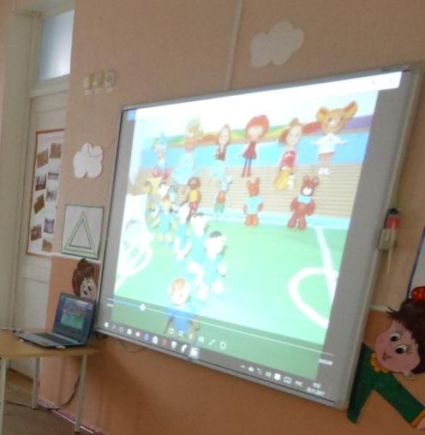
Третий этап – заключительный.

